Slide 1
第二讲 从稳就业到稳预期与中国经济发展
刘迎秋
中国社会科学院
中国传媒大学形势与政策时政讲堂
2018年11月7日下午

Slide 2
近年来人们关注较多的有两件事，一是经济持续下滑，二是民营企业家信心不足，7.31中共中央政治局召开会议分析当前经济形势，对下半年经济工作作出部署（保持经济平稳健康发展、把补短板作为当前深化供给侧结构性改革的重点任务、把防范化解金融风险和服务实体经济更好结合起来、推进改革开放、解决好房地产市场问题、做好民生保障和社会稳定工作），释放出一系列政策调整信号。其中，一个重要方面就是要着力做好“稳就业、稳金融、稳外贸、稳外资、稳投资、稳预期”等“六稳工作”，以“保持经济平稳健康发展”。

Slide 3
中央为什么如此重视“六稳”？为什么要把“稳就业”摆在其他“五稳”前面？如何“稳就业”？“稳就业”与“稳预期”同当前我国经济短期增长及其中长期发展是什么关系？未来中国经济短期增长及其中长期发展趋势如何？如此等等，我想围绕上述 问题，谈谈我的理解和看法，供大家学习讨论时参考。

Slide 4
一、“六稳”的本质内涵是什么？
“六稳”是放在“保持经济平稳健康发展”这样一个大题目下加以强调的具体工作要求
为什么这次政治局会议既不像十八大那样继续把“稳增长”放在前面？更不像十八大之前那样突出强调“保增长”？

Slide 5
突出强调“六稳”，重在强调宏观调控的具体工作内容以及达到调控目标的结果
突出强调“稳增长”、“保增长”，则是重在强调宏观调控的总体目标及其具体要求的实现前提。
市场经济国家宏观管理与调控的四大目标：经济增长率、通货膨胀率、失业率和国际收支平衡。
当前，之所以特别强调“六稳”，不是因为经济增长和发展不重要，而是因为经济增长和发展过程中出现了较为明显的“六不稳”（即中央政治局7.31会议明确指出的：当前经济运行稳中有变，面临一些新问题新挑战）。

Slide 6
“六不稳”的主要表现
一是就业形势严峻，迫切需要稳住
根据国家统计局提供的资料，2018年1—7月全国调查失业率7月份为5.1%，9月份4.9%。9月份虽有下降，但无论是与过去相比（2002至2010年全国城镇失业率均在4.1%以下，2001年之前则在3.1以下），还是与美国相比（200808是3.9%，高盛预测到年底为3.8%），当前我国城镇失业率都偏高。
当前我国就业形势严峻，失业率偏高，既与（美国利益第一的）“特朗普冲击”有关，更与国内民营企业发展受挫有关。

Slide 7
例如：据新财富杂志作者丁安华提供的分析资料，
2018年1—7月规模以上工业企业收入累计值同比增长-13.36%（累计9.9%）、利润累计值同比增长-8.1%（累计17.1%），其中民营企业同比-27.9%（累计10.3%）；2016—2018年，11个行业的企业单位数减少1.1万家，其中钢铁、煤炭分别缩减50%和30%。
再如，据“天涯社区”网采自江苏省统计局的数据，到2018年7月底江苏省规模以上工业企业为45494家，比2017年同期（47955家）减少了2461家，上半年民间固定资产投资14679亿元，比2017年同期（17470亿元）为-12.3%。

Slide 8
又如：新浪博客0906提供的广东数据，2018年1—7月，广东国企利润935亿元，较去年的816亿元增长14.6%，但民企为2364亿元，较去年同期2497亿元为-5.3%
再如，据浙江统计局数据，2018年1—6月浙江省规模以上企业中亏损企业9012家，比上年同期（6938家）增长了12.5%。
最后，再看看股市股权质押触及平仓线情况和全国规模以上民营企业面临的生存挑战，就业形势之严峻就更是一目了然了。

Slide 9
“六不稳”的主要表现
二是投资增长率持续下降，需要制止（因它同样依赖于民间投资的回升）
今年1—7月份，全国固定资产投资（不含农户）355798亿元，同比增长5.5%，增速比1—6月份回落0.5个百分点，其中，民间投资222649亿元，增长8.8%，加快了0. 4个百分点。
1—8月份，同比增长5.3%
1—9月份，同比增长5.4%，民间固定资产投资增长8.7%，其中，东部5.8%、中部9.6%、西部2.3%、东北1.7%，这个增长率已是近20多年的历史最低，不仅远低于2006—2015年的年均复合增长率19.87的水平，更低于2010年（23.8%）及1992年高达 35%的历史最高水平。

Slide 10
超过20%的固定资产投资增长率虽然有“过高”之嫌（研究表明投资1%变动对应的是0.4%GDP变动，20%大体构成投资增长上限），但是，5%左右的投资增长，显然无法满足产业更新和发展的需要。

Slide 11
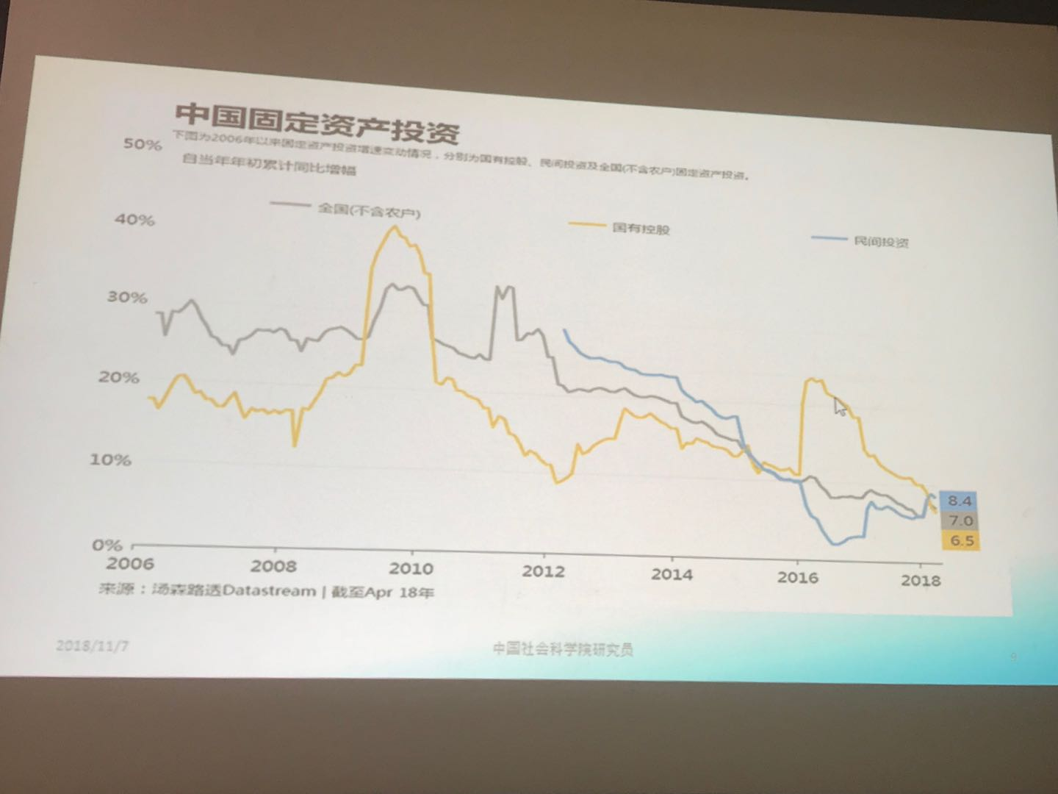

Slide 12
三是金融也开始陷入明显疲弱状态
2018年6月至9月，广义货币（M2）余额同比增长分别是8.3%、8.5%、8.2%、8.3%。
四是外贸形势已明显不如过去
1—7月全国进出口总额16.72万亿元人民币，同比（下同）增长8.6%；其中出中8.89万亿元，增长5%；进口7.83万亿元，增长12.9%；贸易顺差1.07万亿元，收窄30.6%。1—9月份，同比增长9.9%，比上半年加快2.1个百分点，其中，对欧盟、美国和东盟进出口分别增长7.3%、6.5%和12.6%。显然，这个阶段的贸易量回升与中美贸易战过程中企业抢先有关。

Slide 13
五是不仅固定资产投资，而且实际使用外资也明显下降
1—7月实际使用外资4967.1亿元人民币，同比增长2.3%（折760.7亿美元，同比增长5.5%）；1—9月实际使用6367亿元人民币，同比增长2.9%（折979.6亿美元，同比增长6.4%）
六是经济增长率作为上述方面的综合表现上，也是持续下降的（如下图所示），2018年第1—3季度增长率分别为6.8%、6.7%、6.5%，前三季度同比6.7%。

Slide 14
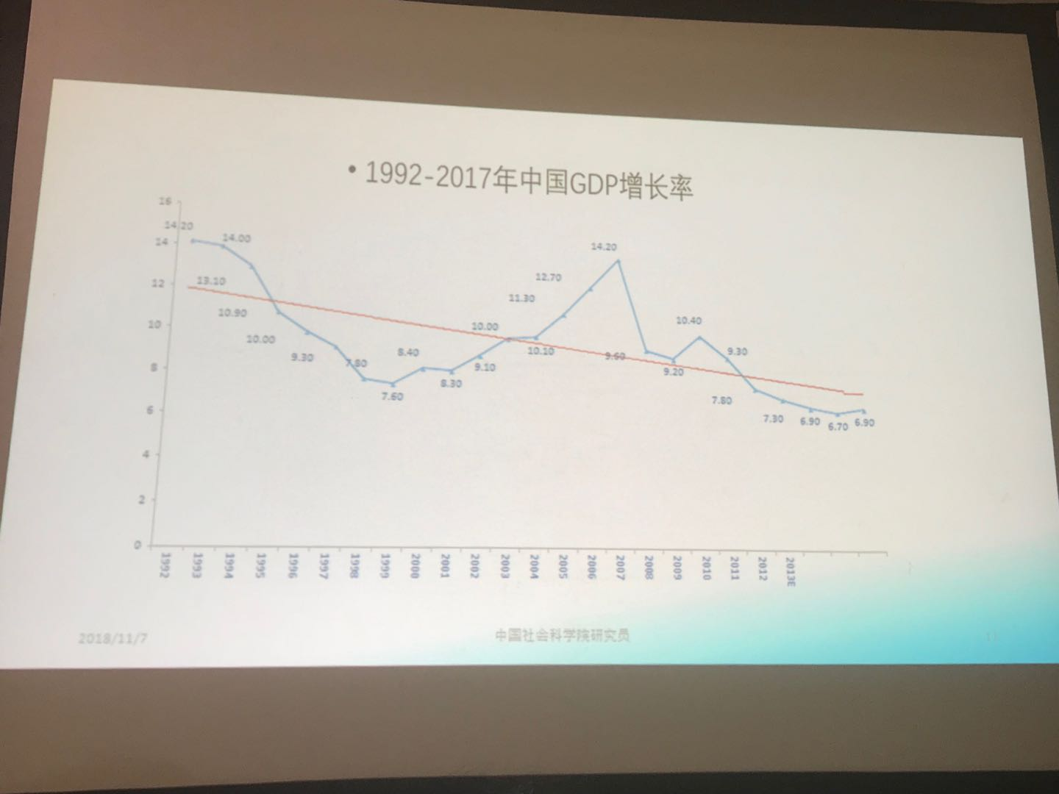

Slide 15
二、为何把“稳就业”置于“六稳”之首？
1.“稳就业”是实现其他“五稳”的前提
直接原因主要是两条：
第一，“就业是民生之本”，直接关系民生，这里说的就业，既可以指雇，也可以指他雇。在市场经济条件下，更多和更重要的当然是他雇。
第二，就业关涉“经济社会大局稳定”（20180731会议）。

Slide 16
2.“稳就业”的基础是“稳企业”
除非自雇，否则无企业，便无就业。
企业是就业的基本载体。

Slide 17
3.稳企业的充要条件是“稳企业家”
企业家≠办企业的人，或者说≠“老板”。企业家enterprenure; 词根是enterprise，既表示企业，也表示事业心、进取心、冒险精神、开拓精神。这个词由enter进入+pris抓+e人或物等组成，进入抓事业的状态——牛津词典。这就是说，只有那些潜心于所在企业发展且充满冒险精神、勇于开拓、不断进取和创造更多财富、而非“守财奴”或者“土豪”的人，才是企业家。

Slide 18
怎样“稳企业家”
一是政策要稳。政策要实实在在地稳。俞敏洪说：“因为企业有各种害怕，害怕政府政策的不确定性，害怕你投入后政府的一个政策把你的全部投入化为乌有，害怕企业之间互相不诚信。”2016年11月4日中共中央、国务院《关于营造企业家健康成长环境弘扬优秀企业家精神更好发挥企业家作用的意见》，今年8月份一个月国务院就批准财政部下发了五个有关减税降费、支持中小企业发展的政策性文件。

Slide 19
怎样“稳企业家”
二是制度要稳。制度特别是其建设方向要实实在在的稳，要让企业家托底。一个时期以来，诸如“私有制速灭论”、“民营企业离场论”等奇谈怪论甚嚣尘上，导致众多企业家产生恐慌，甚至普遍觉得制度“不托底”、要变的幻觉。
企业家心神不定，企业就不可能得到正常发展，就业也就不可能稳。

Slide 20
4.“稳企业家”的关键是“稳预期”
民营企业的发展不仅普遍遇到了“融资难”、“融资贵”和“弹簧门”、“旋转门”以及“市场的冰山、融资的高山、转型的火山”等问题，而且还遇到了披着马克思主义 外衣的各种错误思潮的侵害，因而担心起自身的生存，并对其后续发展前景产生了严重的悲观情绪。这种情况表明，“稳就业”首先不是“资金”供给多少问题，而是稳企业家的“生存与发展预期”问题。
企业家对自身生存和国民经济发展前景悲观，其行为便不可能积极。因此，不仅要强调和关注“稳企业家”，而且要强调和关注重稳好企业家的预期。

Slide 21
三、“稳预期”是实现短期中高速增长和中长期高质量发展的关键
既然“六不稳”的一个重要原因是企业家对生存发展前景预期预期悲观，那么，“稳预期”是实现“六稳”的关键。
第一，要稳政治和制度预期。要天天讲月月讲年年讲坚持中国特色社会主义基本经济制度一百年不动摇，坚持巩固和发展公有制经济和鼓励、支持和引导非公有制经济发展一百年不动摇。坚持平等竞争、共同发展。此类话虽然我们经常讲，但是，现在看来，讲得还不够多，声音也不够大，需要大讲特讲，天天讲、月月讲、年年讲，反复讲，常讲不懈，让各种空想社会主义无空可钻。

Slide 22
针对企业家普遍存在的“悲观预期”，最近一个月，习近平先后四次力挺民营经济：
一是9月27日上午在视察辽阳民营企业忠旺集团时颇有针对性地特别强调：改革开放以来，党中央始终关心支持爱护民营企业。我们坚持“两个毫不动摇”。现在的很多改革举措都是围绕怎么进一步发展民营经济，对这一点民营企业要进一步增强信心。
二是10月21日在写给“成企落成村”行动中受表彰的民营企业家的回信中进一步强调：民营经济的历史贡献不可磨灭，民营经济的地位作用不容置疑，任何否定、弱化民营经济的言论和做法都是错误的。

Slide 23
三是10月24日习近平在深圳考察时重申：既然越走越好，为什么不继续走下去呢？即便我们存在这样那样的一些困难和问题，也要在继续走下去中加以解决、加以克服。
四是11月1日在民营企业座谈会上讲话明确提出：民营企业和民营企业家都是我们自己人。

Slide 24
第二，要稳体制和法治预期。要坚持进一步全面深化改革、扩大开放，着力构建和完善市场机制有效、微观主体有活力、宏观调控有度的社会主义市场市场经济体制，平等保护产权，法律面前人人平等，公有财产不容侵犯，私有财产同样不容侵犯。
第三，要稳基础理论预期。要进一步深化辩证唯物主义和历史唯物主义这样一些基础理论和观点的学习与普及，要全面排除源于历史虚无主义和各种“左”和右的错误思潮的干扰，长期坚持、发展和完善党的十一届三中全会以来的基本理论、基本路线不动摇。

Slide 25
第四，要稳发展路径及其解决方法预期。坚定不移贯彻创新、协调、绿色、开放、共享发展新理念，坚持用科学发展的办法解决发展过程中出现的各种矛盾、困难和问题。
第五，要稳收益和收入分配预期。要通过科学实施宏观管理与调控，构建和完善国家、集体、个人利益协调发展、共同提高的体制机制，通过市场层面的初次分配激发活力和效率，通过政府层面的再分配促进公平和协调，构建科学健康的收益平衡合理增长预期。

Slide 26
综上所述，“六不稳”给出了宏观政策需要调整的要求，“六稳”则给出了宏观政策的目标和方向。其中，“稳就业”必须“稳企业”、“稳企业家”为前提。
要搞好“稳预期”，就要全面贯彻落实党的十八届三中全会《全面深化改革决定》和党的十九大报告精神，就要长期坚持、发展和完善中国特色社会主义基本经济制度不动摇，坚持科学处理和充分发挥市场决定作用和更好发挥政府作用不动摇，就要坚持用科学发展的办法解决发展过程中遇到的矛盾、困难和问题不动摇。唯此，才能真正实现“六稳”，从而才能避免经济持续下滑，才能保持国民经济平稳较快增长，才能实现国民经济中长期平稳协调高质量发展。

Slide 27
总之，“六稳”之一首一尾解决好了，金融、外贸、外资和投资等发展过程中遇到的困难和问题便可随之迎刃而解。可以预见，当前只要切实搞好了“六稳”，我国国民经济就一定能够在未来10—15年内继续保持6.5—7.5的中高速增长和高质量发展，而不会掉入所谓“中等收入陷阱”。

Slide 28
谢谢大家！
不当之处，请批评指正！
liuyq@cass.org.cn
中国社会科学院研究员

